Slide 1


0v0
图书信息管理系统分析建模

Slide 2

01
传统方法
目录
02
oo方法
CONTENTS

Slide 3

传统方法

Slide 4
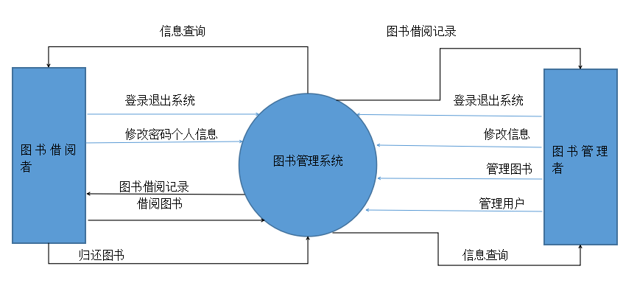
传统方法（功能建模）
数据流图
数据字典
-图书管理者：里面有管理者信息，包括姓名，电话，住址等。
-与图书管理者相关的数据流：图书管理者应该能够登录或者退出图书管理系统；能够修改密码，个人信息；能够管理图书，当新购入一批图书时，增加图书。当图书出损坏时，要将图书下架；管理用户，当用户超时，没有及时归还图书要给予惩罚。用户的借阅记录也要返回给管理者；同时查询的信息（包括图书，读者信息等）也应该由图书管理系统返回给管理者。
-图书借阅者：能够登录或者退出图书管理系统；查询的信息（图书信息，个人信息）能够由系统返回给借阅者；也要能够修改密码个人信息；同时要能够借阅图书(此时图书数量减少），也要能归还图书（此时图书数量增加）；并且图书借阅记录能够由图书管理系统返回给借阅者。
-图书管理系统：里面存储了大量信息。比如书籍的信息：出版社，出版日期，编号等等； 借阅者的信息：姓名，住址，联系方式等等； 归还记录：归还日期，归还的图书等等。

Slide 5
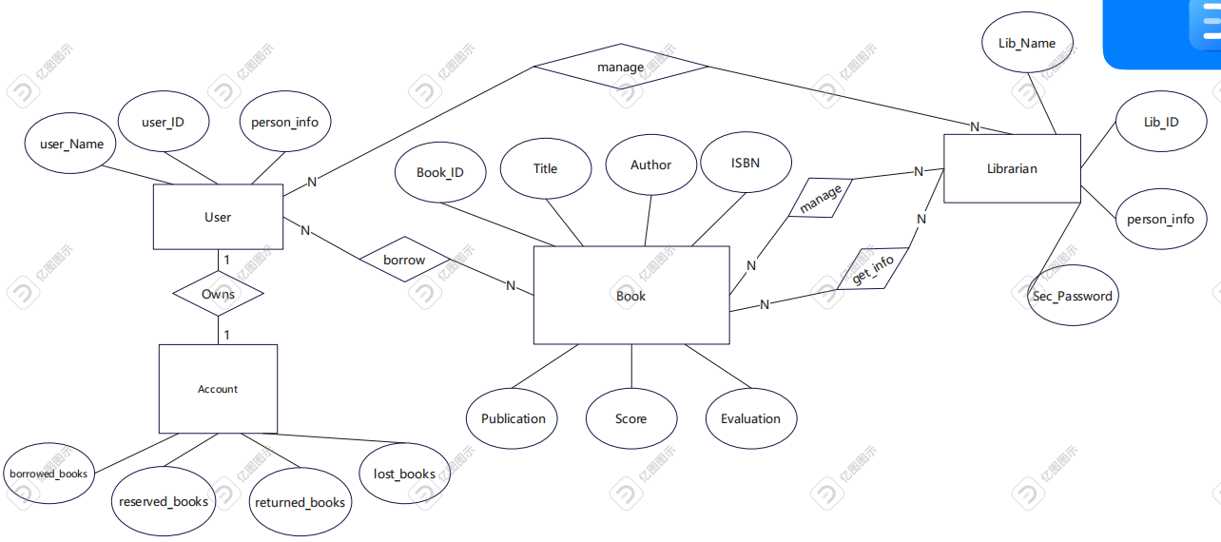
传统方法（数据建模）
E/R图

Slide 6
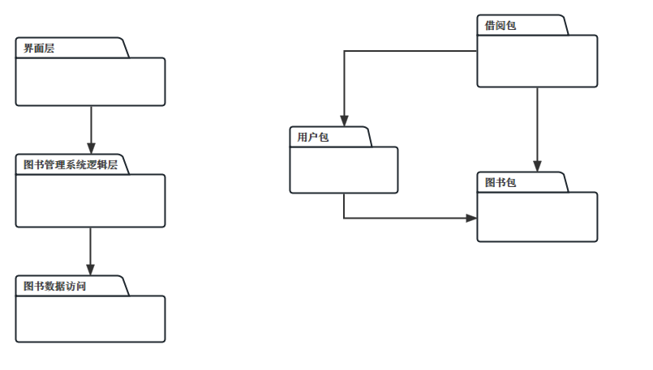
传统方法（动态建模）
状态转换图

Slide 7

oo方法

Slide 8
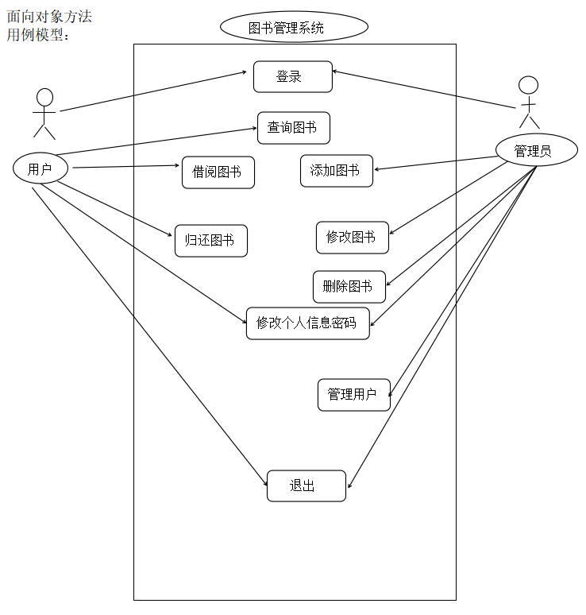
oo方法（功能建模）
场景描述：
管理员：能够登录或退出系统。图书馆新到一批图书，
管理员需要将这些书的信息按类别存入管理系统，
如：《安徒生童话》-儿童读物-童话-a（书名首字母）-a000001（图书编号）；还要写上书的数量和一些简介。当图书损坏时，要下架删除图书；图书信息变更时要及时修改。同时当用户超时没有归还图书时，要给予惩罚。
借阅者：一个借阅者者登录账号来借书，可以直接按照书名索引查找这本书，然后系统将图书相应信息，比如书名，出版社，出版日期，编号，书本内容简介等展示给用户。当用户借走图书后，我们要改变管理系统中图书的状态，比如原来该图书有2本，借阅一本后数量减一，相应的归还图书，数量增加。完成操作后可以退出系统。

Slide 9
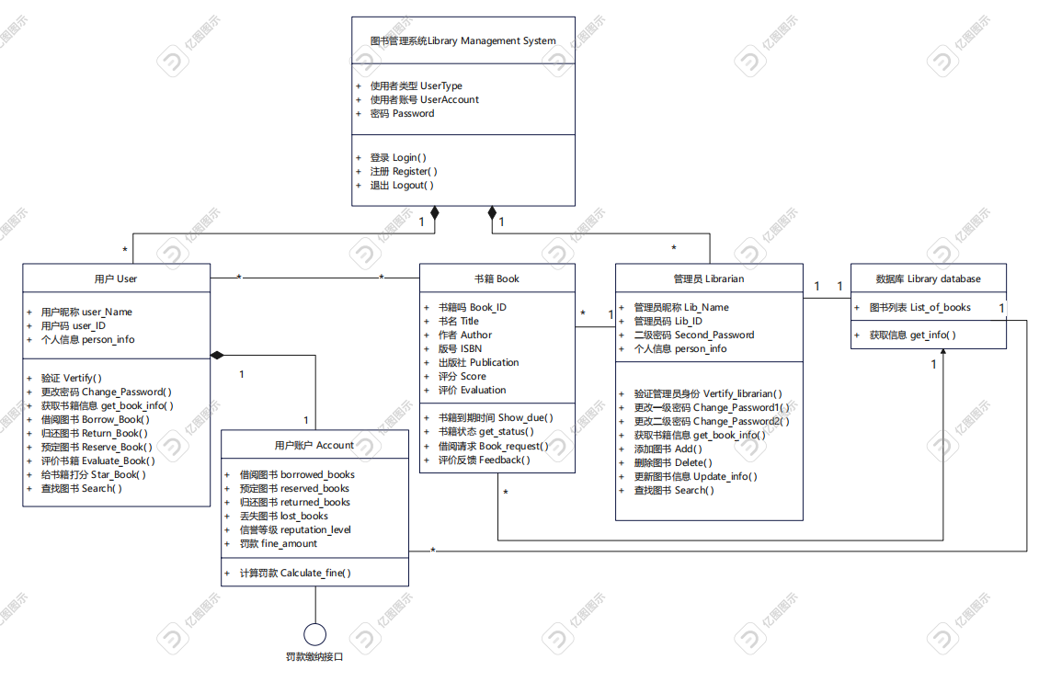
oo方法（类建模）
类图

Slide 10
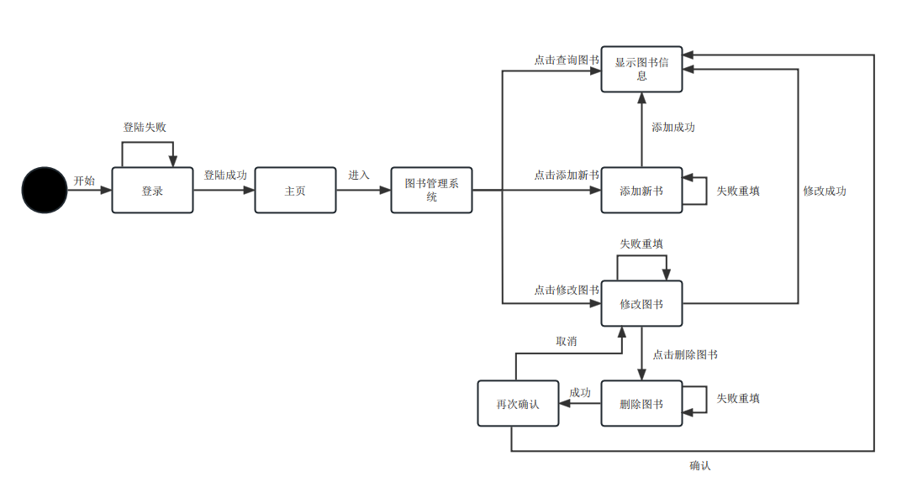
oo方法（动态建模）
状态转换图

Slide 11
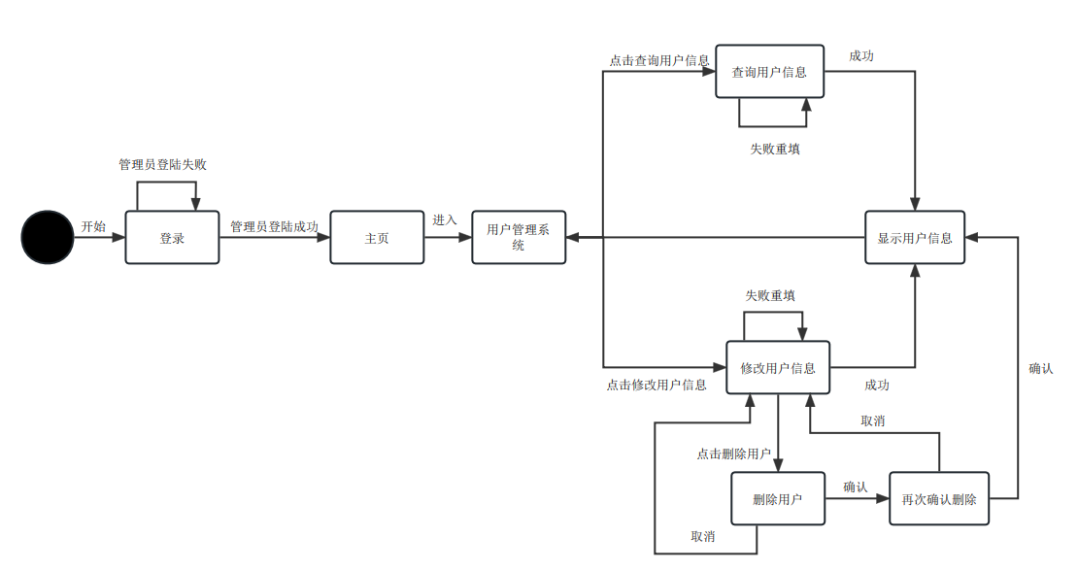
oo方法（动态建模）
状态转换图

Slide 12
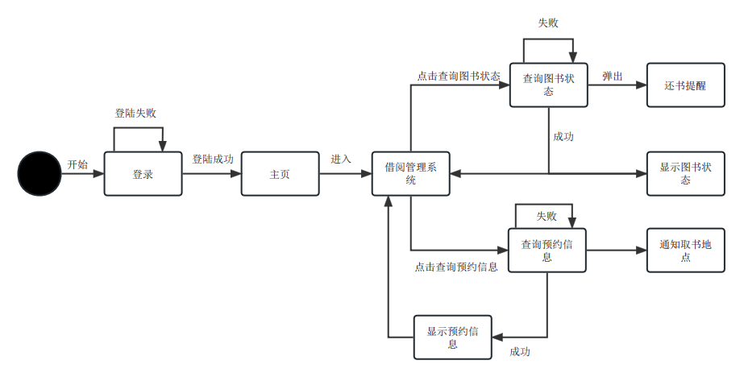
oo方法（动态建模）
状态转换图

Slide 13
THANK YOU

